Slide 1
Бизнес-моделирование

Slide 2
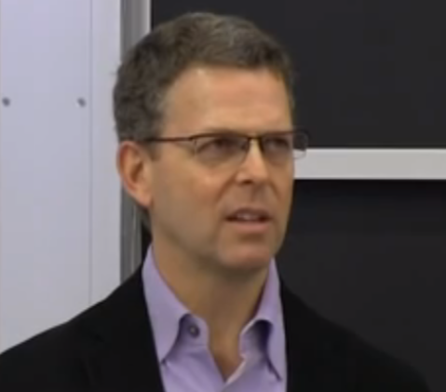
Michael Skok венчурный инвестор
основатель Startup Secrets
Майкл Скок: «Число бизнес-моделей бесконечно! Задача предпринимателя придумать не только инновационную технологию, но и инновационную бизнес-модель»

Slide 3
Цепочка добавленной стоимости – основа построения бизнес-модели
Поставщики / сырье
Производство
Логистика
Продажи
Потребитель / Благополучатель
Долгосрочное благосостояние организации основано на том, что каждый человек или организация в цепочке добавленной стоимости мотивированы через
финансовый доход, социальное воздействие, личное удовлетворение

Slide 4
Поставщики
Где брать материалы для производства?
Сколько вы можете платить за материалы?
Насколько предлагаемая вами цена является справедливой?

Slide 5
Производство
Производите ли вы сами продукт или отдаете на аутсорсинг?
Если производите сами, то:
Как организовано производство?
На каких площадях?
На каком оборудовании?
Каким персоналом?
Если отдаете на аутсорсинг, то:
Какие требования к компании – производителю?
Стоимость закупки у производителя?
Является ли процесс производства прибыльным для производителя?

Slide 6
Логистика
Каким образом продукт поступает к потребителю?
Если перевозите сами, то:
Каким видом транспорта?
Где берете транспорт? Покупка? Лизинг? Аренда?
Какие требуются таможенные процедуры? Как планируете организовать их прохождение?
Если заказываете у компании – перевозчика, то:
Требования к компании?
Объемы перевозок?
Условия договора? Насколько эти условия интересны перевозчику?

Slide 7
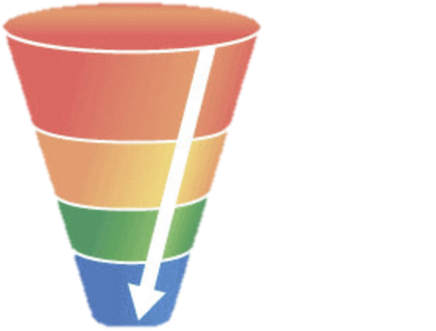
Продажи
Как продавать товар?
Прямые продажи
Интернет-магазины
Супермаркеты
Агенты
Оптовики
Какая разница между ценой, по
которой вы продаете товары им, и
ценой, по которой они могут продать товар потребителю?
Размер маржи по данному продукту по сравнению с другими продуктами?
При выборе каналов продаж важно знать параметры канала:
Средняя конверсия по рынку
Средняя конверсия по каналу
Стоимость привлечения 1 клиента
Конверсия = число покупателей / число посетивших сайт *100
Воронка продаж
внимание
интерес
желание
Какая стоимость привлечения клиента?
Какая стоимость удержания клиента?
действие
Конверсия в Интернете – 1%

Slide 8
Клиенты: покупатели, благополучатели
Какие отношения с каждым из сегментов?
Этого ли они ожидают? Все ли их устраивает?
Во сколько обходится удовлетворенность клиентов?
Насколько Вам дорог клиент?
4 уровня консультантов
Больше 15 экзаменов
Мастера спорта
Сергей Галицкий: «Пусть лучше полы будут грязные, но будут продукты»

Slide 9
Партнерская сеть
Название компании
Название компании
Поставщики / сырье
Производство
Логистика
Продажи
Потребитель / Благополучатель
Что получают?
Что получают?
Что дают?
Что дают?
Что дают?
Что дают?
Что получают?
Что получают?
Что получают?
Что дают?
Название компании
Название компании
Название компании

